Slide 1
Pré-Projeto
Daniel Kentaro Correia Osaki
N°6 3°DS

Slide 2
Market Place
[...] “O marketplace é um modelo de negócio que revolucionou o varejo online, conectando diferentes lojistas a clientes.”
[...]
“Além disso, essa modalidade de vendas é uma das preferidas dos consumidores. De acordo com a pesquisa da empresa francesa Mirakl, 86% dos brasileiros identificam os marketplaces como a forma mais satisfatória de realizar compras online.”
[...] “Mas não é apenas isso. Esse modelo de comércio online também apresenta vantagens para o consumidor: com os marketplaces, os usuários podem encontrar diversos produtos, marcas e lojas em um único lugar, tendo uma experiência de compra facilitada.”

Slide 3
O que é Marketing Place
[...] “Existem três partes envolvidas no funcionamento de um marketplace: os donos ou administradores do marketplace, os lojistas e os consumidores.”
Exemplos de sites de marketing place são Mercado Livre, Amazon, OLX, I Food, e muitos outros.

Slide 4
Qual a diferença entre Market Place e E-Comerce?
[...] O e-commerce é um modelo de negócio que consiste na compra e venda de produtos ou serviços por meio de canais digitais. Ou seja, o marketplace é um dos canais de venda do e-commerce, mas não é o único.
Muitas pessoas entendem o e-commerce também como sinônimo de loja virtual, que é mais um dos canais.

Slide 5
Diferentemente do marketplace, que reúne diferentes lojas em um só ambiente. Ao vender em um marketplace, o empreendedor pode expor seus produtos na vitrine de um site que já têm relevância no mercado.
Porém, como há várias empresas do mesmo nicho compartilhando o mesmo espaço virtual, pode haver uma forte competição de preços dentro da própria plataforma. [...]
Os dois modelos podem ser utilizados de forma complementar, ampliando sua presença online e impulsionando as vendas do seu negócio.”

Slide 6
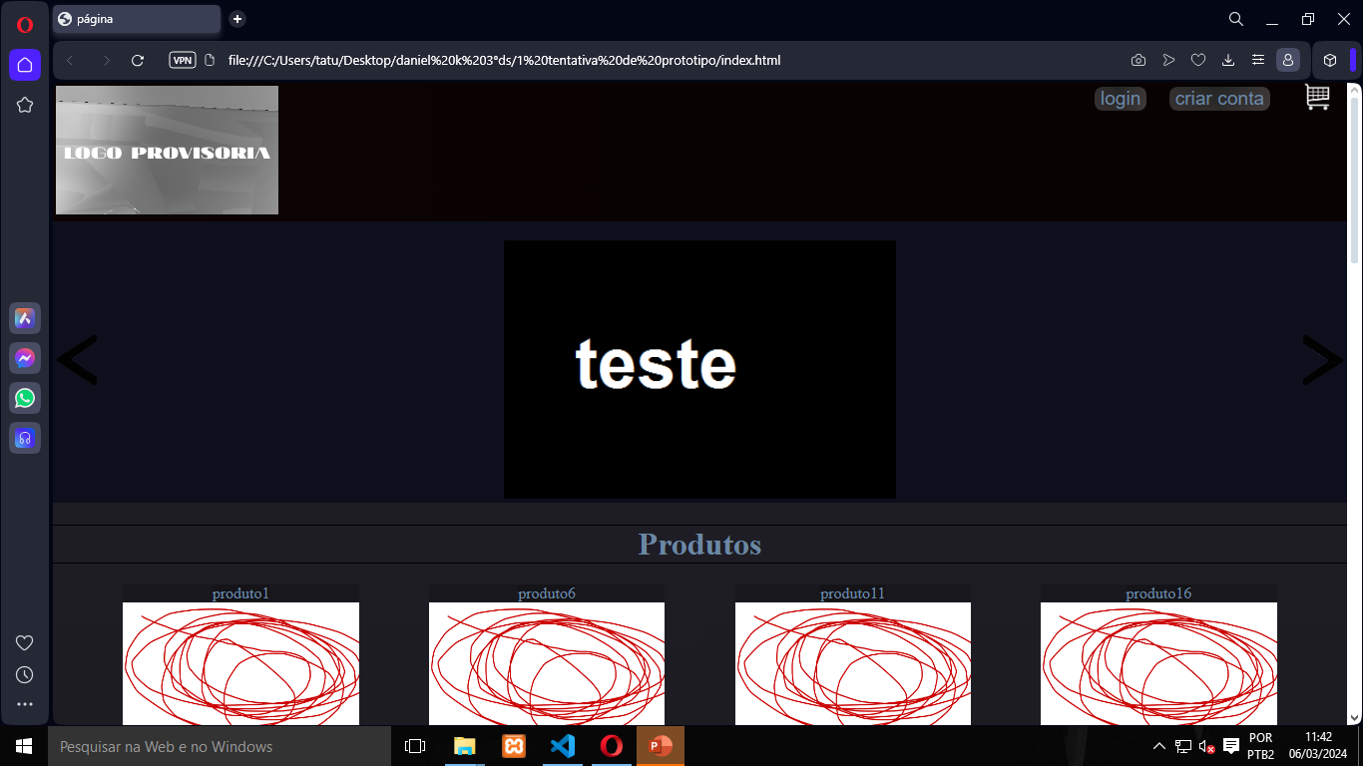
Esse é o header do meu site, ainda não funciona por conta da falta de um banco de dados por enquanto
*Header: é basicamente o cabeçalho de um site, e nele ficam coisas que aparecem logo no começo de um site como por exemplo, o carrinho de compras, login, criar conta, e nem sempre uma logo.
*Banco de dados: é o lugar que fica armazenado os dados do site/página.

Slide 7
Esse será o futuro carrossel do meu site, nele eu pretendo colocar os produtos em destaque ou em promoção.
*Carrossel: é um quadro com imagens que ficam mudando com o tempo/clique

Slide 8
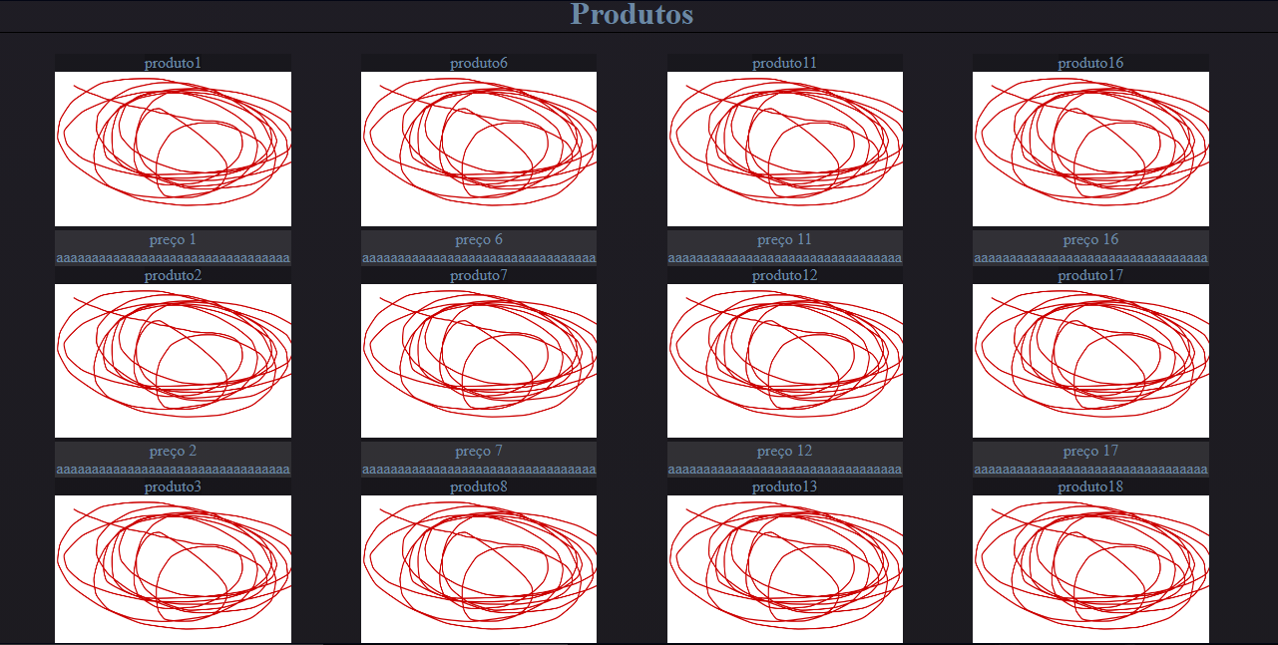
Isso será o corpo do meu site, como no slide anterior, ainda não possui muita funcionalidade até porque eu ainda não tenho ideias de produtos para colocar aqui.
*site: um conjunto/única página da internet formam um site

Slide 9
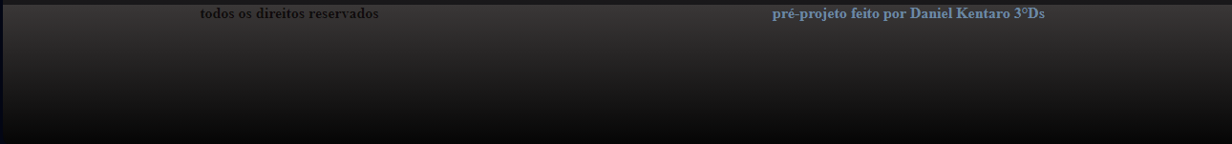
Aqui temos o meu footer que no futuro terá um número de suporte, informações como e-mail de contato, etc.
*footer: é o rodapé onde que possui informações sobre o site, contato, etc

Slide 10
Ideias do projeto
Implementar um carrinho de compras;
Possibilidade de fazer login como cliente, vendedor e administrador;
Postagem de produtos por vendedores;
Exclusão de produtos pelo login de administrador;
Calculo de total e impostos descontados.

Slide 11

Aqui temos o que meu site futuramente irá fazer: compras com um carrinho de compras armazenando os produtos colocados nele, e futuramente com o banco de dados ligado no HTML do meu site ele irá ser funcional.

Slide 12
fontes
https://pagar.me/blog/marketplace/?utm_source=google&utm_medium=cpc&utm_campaign=dsa&origin=search&media=google&type=pago&campaign=11366699401&ad_group=118179479464&ad=651857057688&theme=&gad_source=1&gclid=EAIaIQobChMIiNarjPPfhAMVLWFIAB04Qw4lEAAYASAAEgKBIvD_BwE

Slide 13
Conclusão:
Espero não ter cometido nenhum crime na citação dos 5 primeiros slides.
Muito obrigado pela atenção

